Slide 1
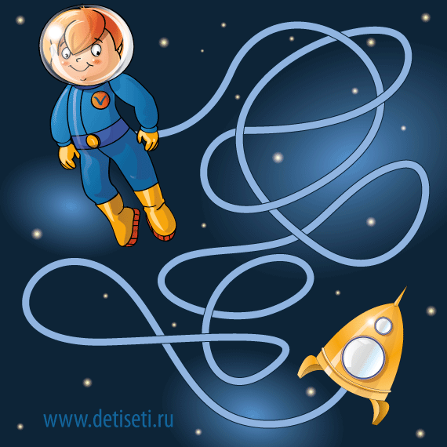
У космонавта в открытом космосе запутался страховочный трос. Помоги ему распутать его.

